Slide 1




27
Ôn tập giữa học kì 2 (Tiết 6)

Slide 2



Slide 3


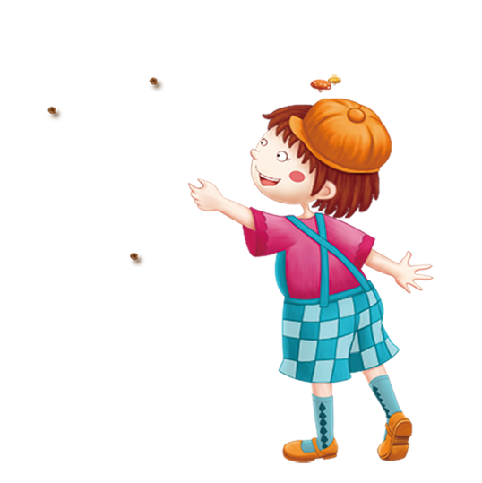
Khởi động
1. Đọc bài “Gươm thần” cho biết cậu bé ra đời và trở thành chàng trai như thế nào?
- Cậu bé lớn nhanh như thổi, có sức khỏe lạ thường.

Slide 4

Khởi động
2. Chàng trai nói gì và chuyện gì đã xảy ra?
- Sao ông trời chẳng giúp con đuổi sạch bọn giặc này? Trời tối sầm, một tiếng nổ rung làm núi rừng nghiêng ngả, …

Slide 5
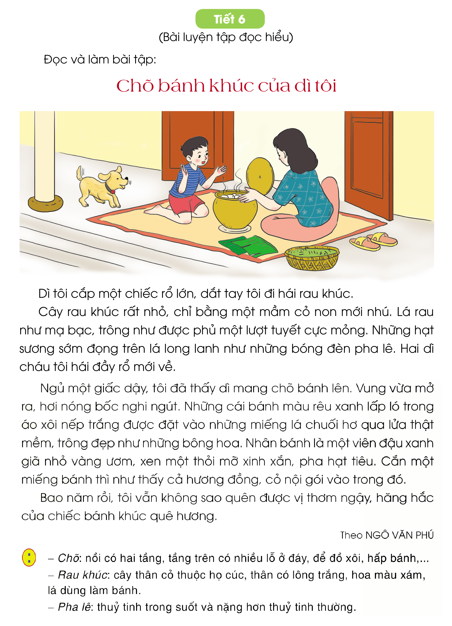
Tiếng Việt 3
Ôn tập
Giữa học kì 2
SGK trang 63

Slide 6
Thứ … wgày … κáng … wăm 20 …
TΗĞng VΗİΙ
Ôn tập giữa học kì 2 (Tiết 6)

Slide 7
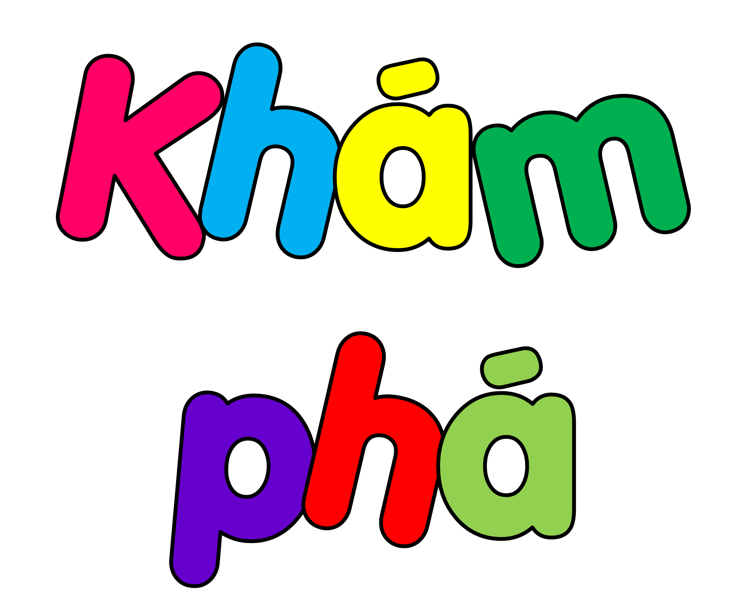

Slide 8
Chõ bánh khúc của dì tôi
1
Đọc mẫu

Slide 9
Chõ bánh khúc của dì tôi
1
2
3
2
Chia đoạn

Slide 10
Chõ bánh khúc của dì tôi
1
2
3
3
Nối tiếp đoạn

Slide 11
LUYỆN ĐỌC TỪ KHÓ
Rau khúc
mạ bạc
chõ
vung
Notes:
GV tự gõ thêm các từ khó đối với hs của mình

Slide 12
LUYỆN ĐỌC CÂU DÀI
Những hạt sương sớm đọng trên lá/long lanh như những bóng đèn pha lê.

Slide 13
LUYỆN ĐỌC CÂU DÀI
Những hạt sương sớm đọng trên lá/long lanh như những bóng đèn pha lê.//

Slide 14
Chõ bánh khúc của dì tôi
1
2
3
4
Nối tiếp đoạn

Slide 15
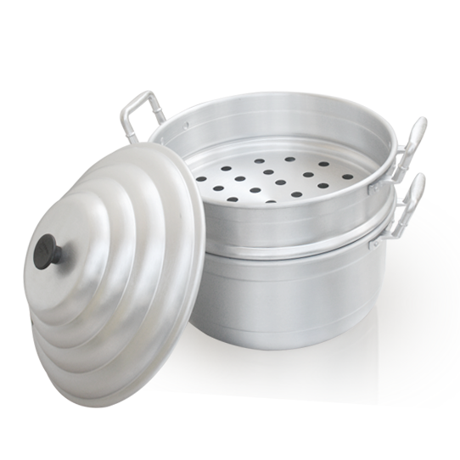

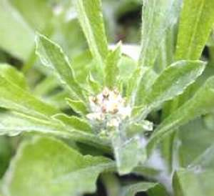

GIẢI NGHĨA TỪ
Chõ:
Nồi có hai tầng, tầng trên có nhiều lỗ ở đáy, để đồ xôi, hấp bánh, ...
Rau khúc:
cây thân cỏ thuộc họ cúc, thân có lông trắng, hoa màu xám, lá dùng làm bánh.
Pha lê
Thủy tinh trong suốt và nặng hơn thủy tinh thường.
Chõ
Rau khúc
Pha lê

Slide 16
Chõ bánh khúc của dì tôi
1
2
3
5
Luyện đọc nhóm

Slide 17


Slide 18
Chõ bánh khúc của dì tôi
1
2
3
6
Đọc toàn bài

Slide 19


Slide 20

Đọc hiểu
1. Câu nào tóm tắt đầy đủ đặc điểm của cây rau khúc? Chọn ý đúng:
a) Cây rau khúc chỉ bằng một mầm cỏ non mới nhú, lá như mạ bạc.
b) Lá rau như mạ bạc, trông như được phủ một lượt tuyết cực mỏng.
c) Sương sớm đọng trên lá long lanh như những bóng đèn pha lê.

Slide 21
Đọc hiểu
2. Tác giả tả chiếc bánh khúc như thế nào? Ghép đúng:
1) Là một viên đậu xanh giã nhỏ vàng ươm, xen một thỏi mỡ xinh xắn, pha hạt tiêu.
a) Vẻ ngoài bánh
2) Cắn một miếng bánh thì như thấy cả hương đồng, cỏ nội gói vào trong đó.
b) Nhân bánh.
3) Bánh màu rêu xanh láp ló trong áo xôi nếp trắng, được đặt vào những miếng lá chuối hơ qua lửa thật mềm, trông đẹp như những bông hoa.
c) Mùi vị bánh.

Slide 22
Đọc hiểu
3. Đoạn văn tả cây rau khúc có mấy câu có hình ảnh so sánh?
a) 1 câu. Đó là câu nào?
b) 2 câu. Đó là câu nào?
c) 3 câu. Đó là câu nào?
+ Cây rau khúc rất nhỏ, chỉ bằng một mầm cỏ non mới nhú.
+ Lá rau như mạ bạc, trông như được phủ một lượt tuyết cực mỏng.
+ Những hạt sương sớm đọng trên lá long lanh như những bóng đèn pha lê.

Slide 23
Đọc hiểu
4. Đoạn văn tả chiếc bánh khúc có mấy câu có hình ảnh so sánh?
1 câu. Đó là câu nào?
2 câu. Đó là những câu nào?
2 câu. Đó là những câu nào?
+ Những cái bánh màu rêu xanh lấp ló trong áo xôi nếp trắng được đặt vào những miếng lá chuối hơ qua lửa thật mềm, trông đẹp như những bông hoa.
+ Cắn một miếng bánh thì như thấy cả hương đồng, cỏ nội gói vào trong đó.

Slide 24


Slide 25



